Slide 1
中国科学院上海有机化学研究所
OA协同办公平台操作介绍
（ 2019年7月）

Slide 2

目录
01
系统登陆介绍
02
门户首页介绍
03
审批流程介绍
04
移动版

Slide 3
第一部分
系统登录介绍

Slide 4





支持的浏览器
Microsoft IE 9/10/11

Slide 5
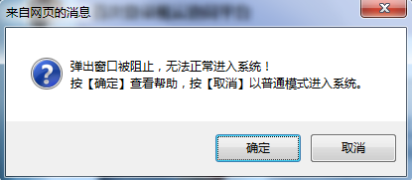
首次登录OA平台 方式及注意事项
01 操作介绍
电脑打开浏览器，输入OA网址：
内网登录：http://192.168.0.81
注意事项：首次登录系统有可能会弹出如下网页消息，请点击【取消】进入系统或点击确认查看相关帮助进行设置。

Slide 6
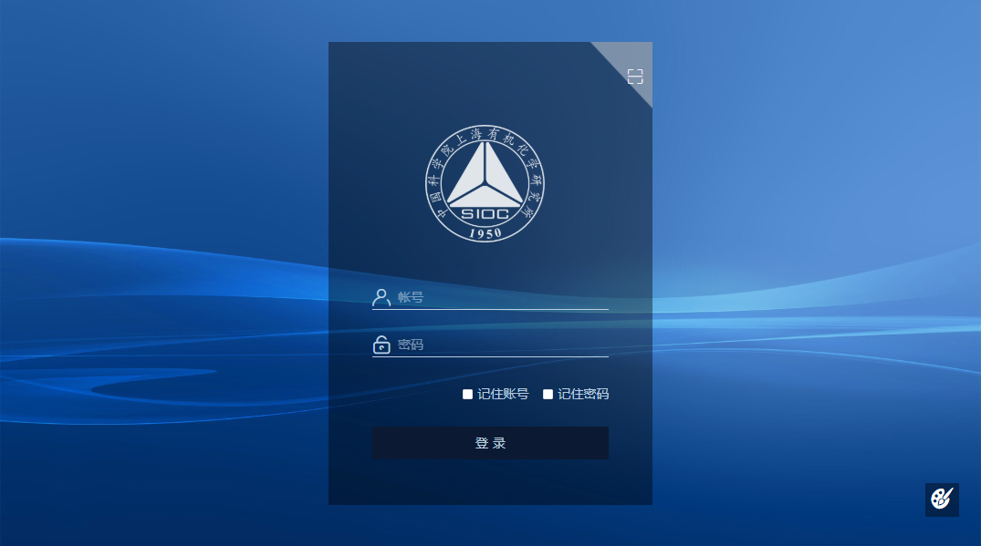
登录页面
01 操作介绍
首次登录上海国际汽车城OA平台
确认后进入OA系统登录界面，如下图。
账号:姓名全拼
初始密码：111111
（如出现登录后非本人账户，可尝试在姓名全拼后加数字1、2、3等，例如zhanglei1，zhanglei2等，如仍无法登录本人账户，可与信息中心或党政办联系。）

Slide 7
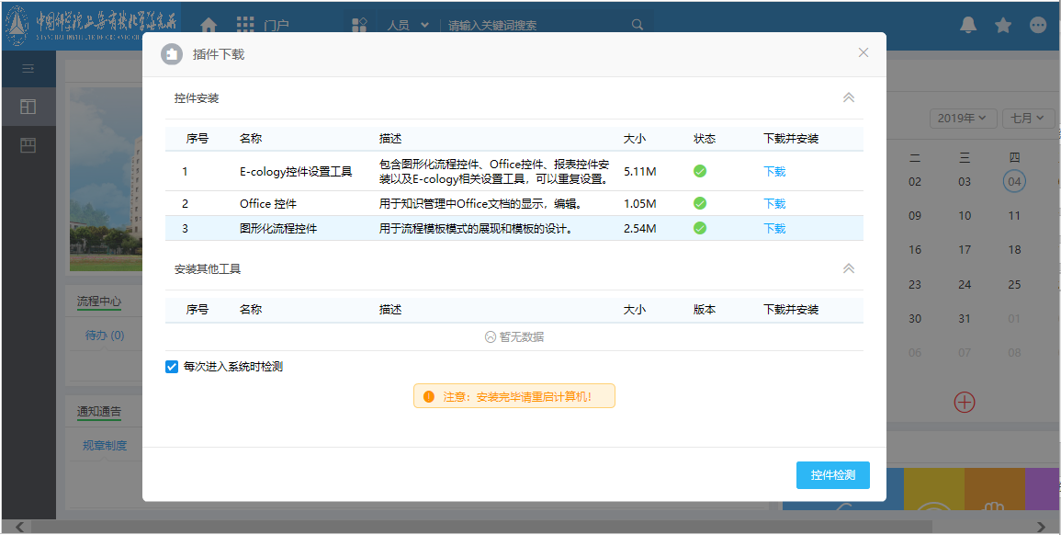
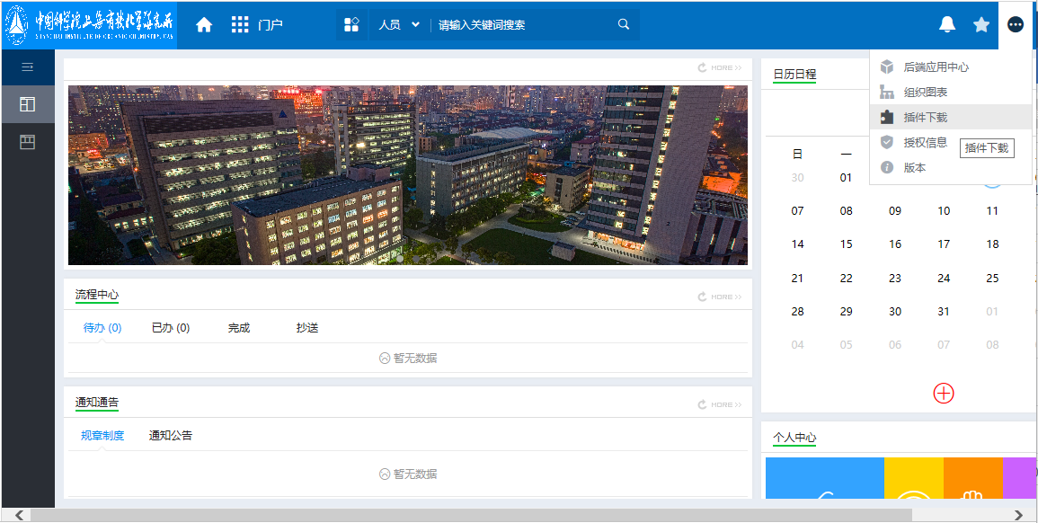
登陆后插件安装
02 门户介绍1
通过门户中的快捷查询框可快速查询文档、人员、流程等信息
取消对勾进入时不显示

Slide 8
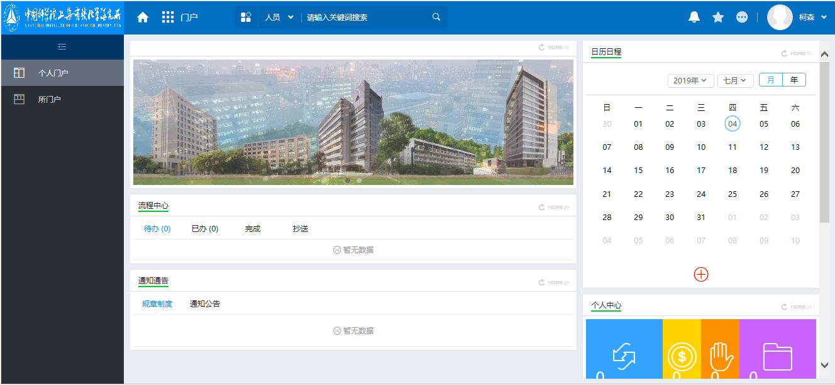
完成登录进入OA首页
01 操作介绍
进入OA系统登录界面后，如下图。

Slide 9
第二部分
门户首页介绍

Slide 10

02 门户的作用
何为门户/门户的用途：
今后用户的工作界面
通过门户即可查询所有审批事项、日常工作
提供各类审批提醒

Slide 11
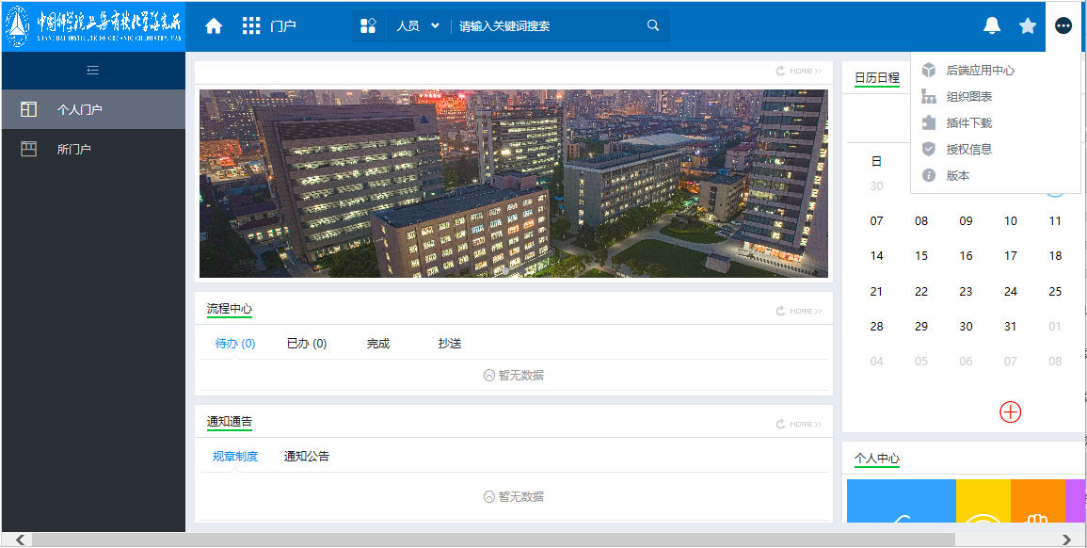
门户首页介绍 信息展示、一级菜单、二级菜单、快捷搜索、常用工具、功能按钮
02 门户介绍1
通过门户中的快捷查询框可快速查询文档、人员、流程等信息
功能按钮
快捷搜索
一级菜单
常用工具
二级菜单
信息展示区域

Slide 12
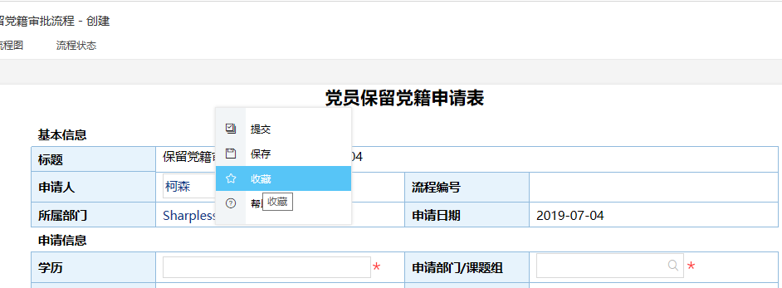
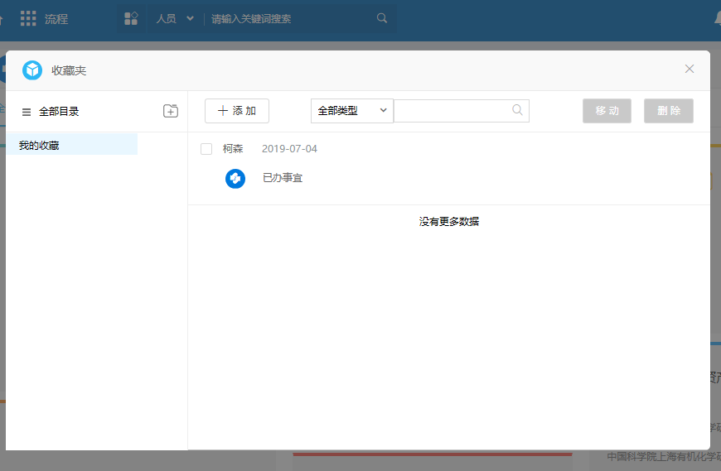
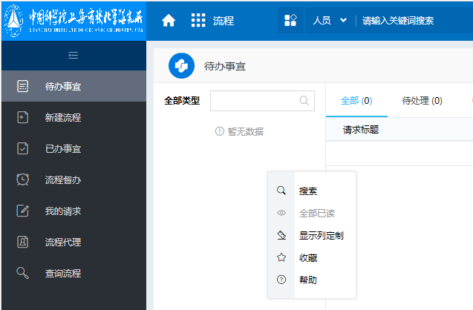
收藏夹
收藏夹
可以快速访问系统中的
某个页面或某些功能

Slide 13
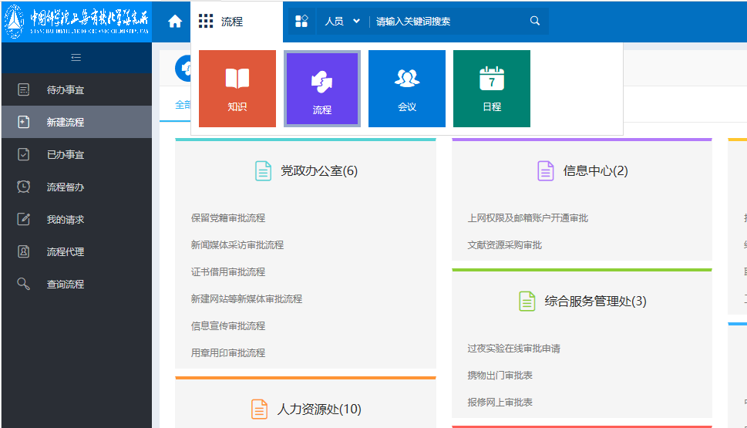
一级菜单、二级菜单
2、主界面功能详解
一级菜单在顶部，二级菜单在左侧。
一级菜单
二级菜单

Slide 14
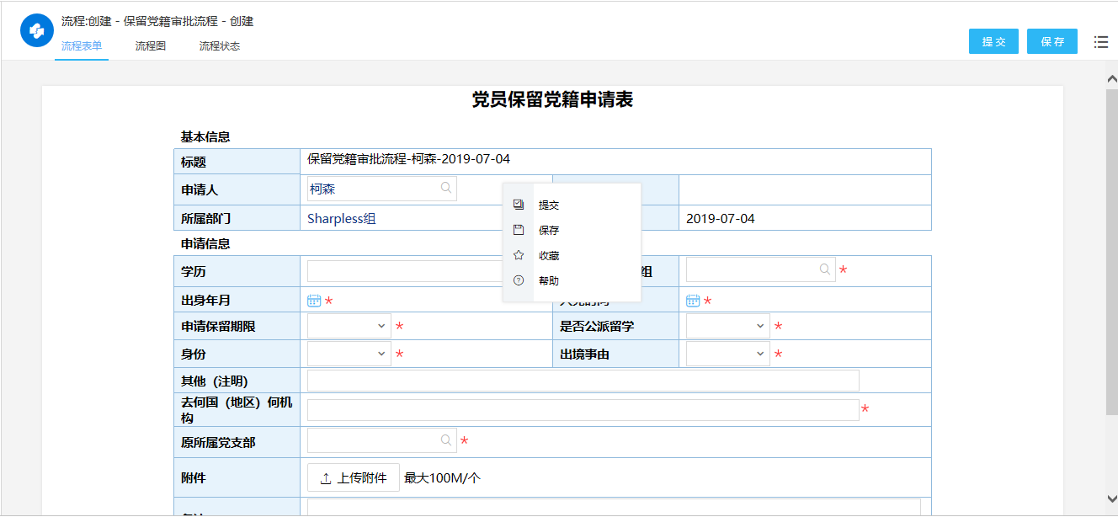
右键
在OA系统中，用的最多的操作就是点击右键。
任何系统内页面都可以通过点击右键调出功能菜单。
在页面任意位置点击右键可以调出操作菜单

Slide 15




常用工具
常用工具栏中用于放置系统中常用功能的功能按钮，点击不同的功能按钮可以进入到相应的功能操作页面。
序号 | 功能按钮 | 功能说明
1 |  | 点开后可设置用户组，门户菜单，流程显示设置等
2 |  | 点开后可修改用户密码
3 |  | 点开后可切换主题及颜色
4 |  | 点开后可切换门户首页的布局

Slide 16
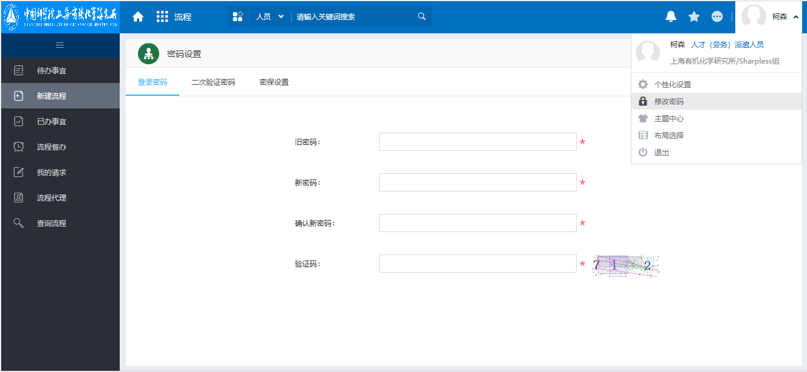
修改用户密码

Slide 17
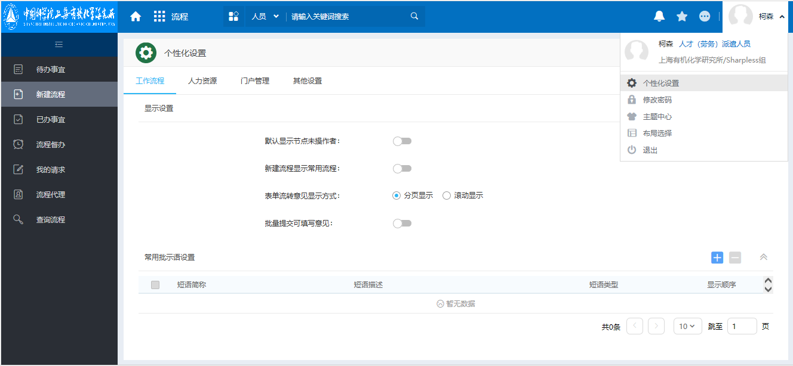
用户设置
流程短语设置
用于用户添加一些自己常用的流程签字意见。
具体操作：
1）点击工作流程的流程短语设置链接，进入流程短语列表页面；
2）点击右键新建按钮新建流程短语后保存即可，则用户在审批流程的时候就可以调用这些预先定义好的流程短语了。

Slide 18
第三部分
审批流程介绍

Slide 19
03 操作介绍
流程的操作过程：
如何创建一个流程
如何跟踪我发起的流程
我可以对流程进行哪些处理
如何查看流程进展及审批情况

Slide 20
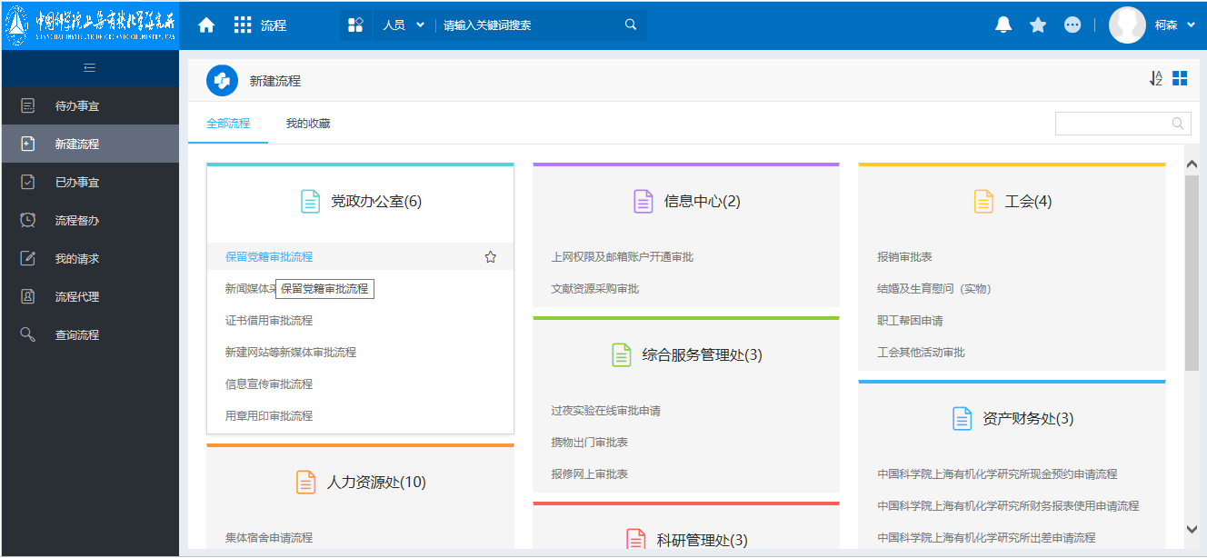
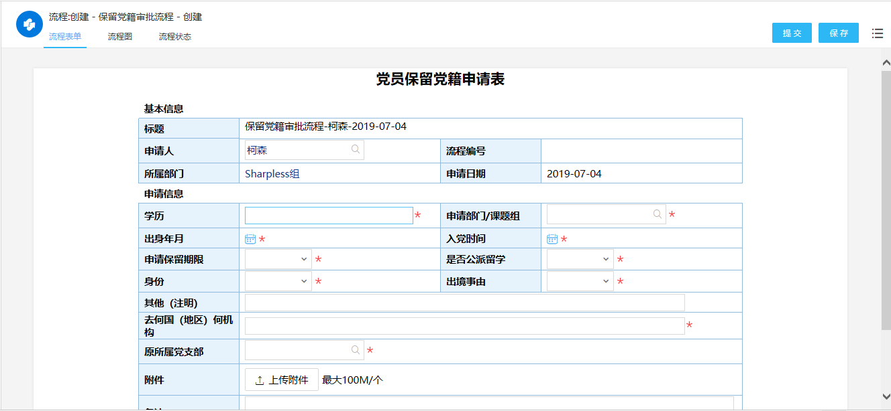

如何创建一个流程 举例：会议室审批流程
03 如何创建一个流程
流程创建操作介绍
步骤：1、菜单栏【流程】→【新建流程】； 2、选择发起的流程在表单中输入相应内容点击“提交”

Slide 21
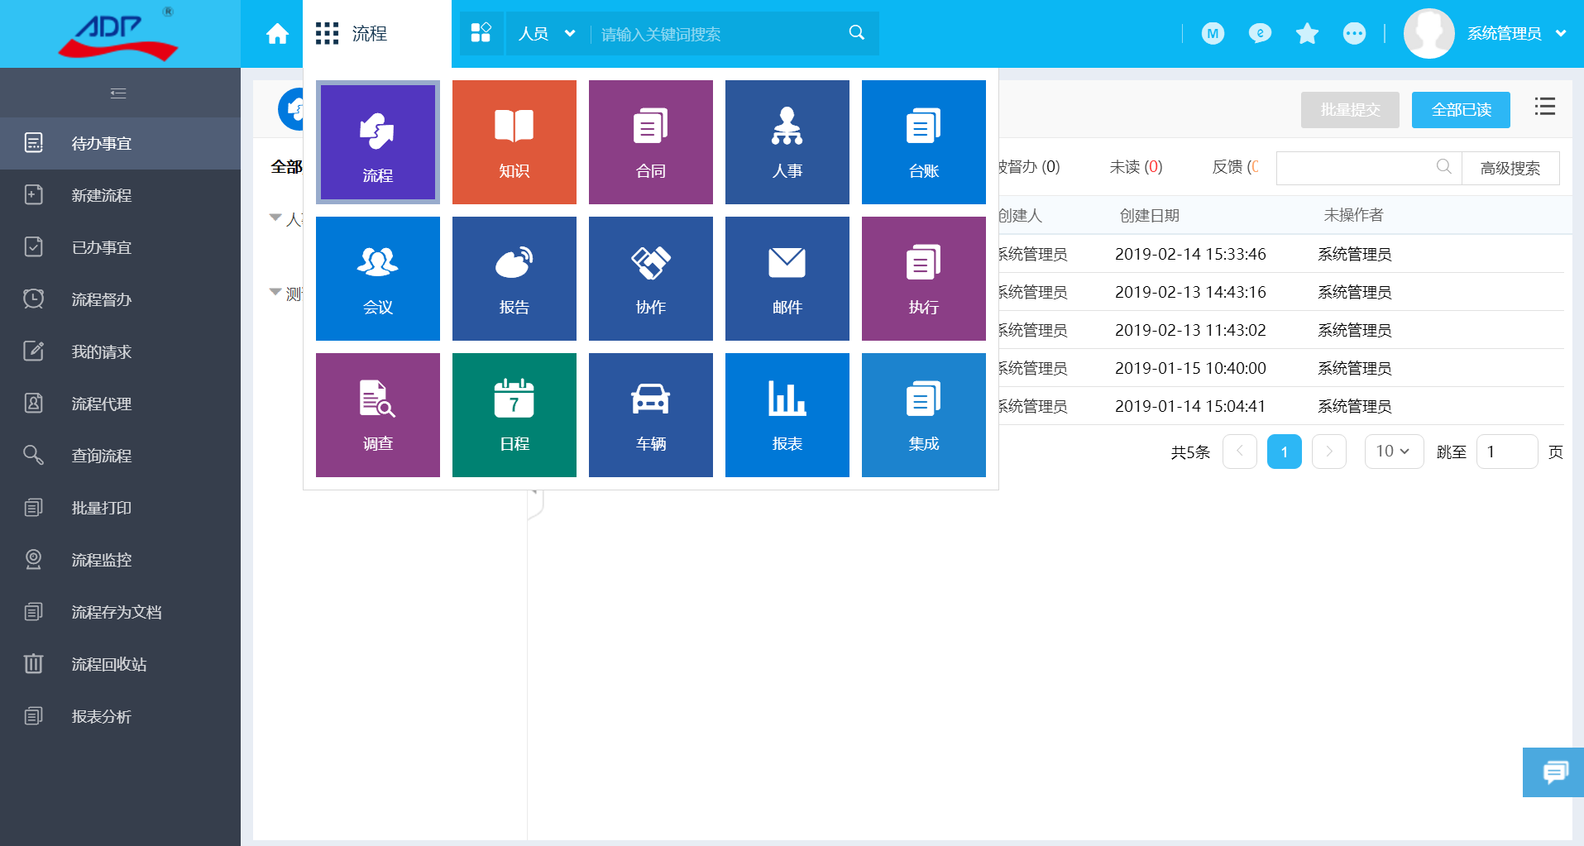
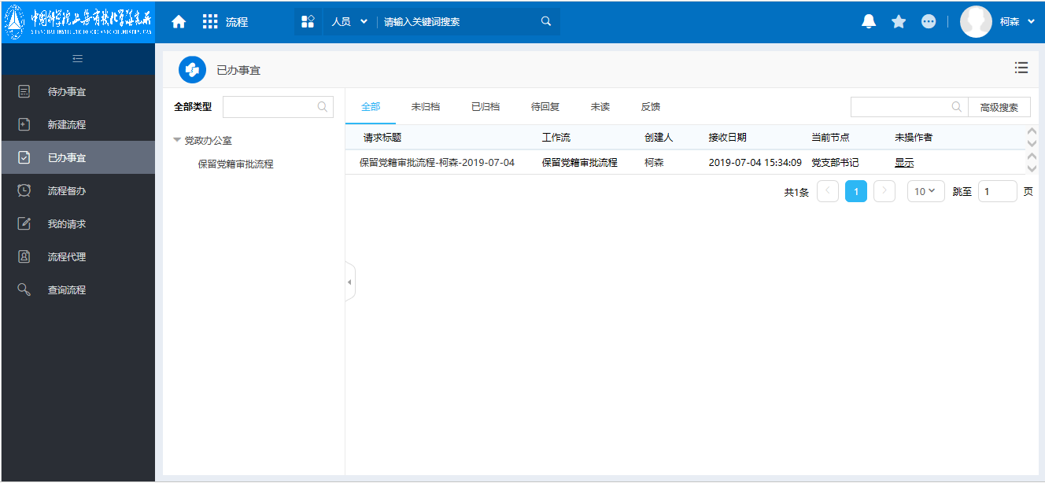
03 跟踪发起的流程看流程审批进度
如何跟踪流程审批进度
跟踪流程介绍
如何跟踪我发起的流程
1、门户中流程中心的跟踪选项卡
其中，待办 — 需要我处理的流程；已办 — 我已经处理但还未完成的流程；
2、当前用户门户中的待办、已办流程，也可在菜单【流程】—【待办事宜】、【已办事宜】里查看。

Slide 22
我可以对流程进行哪些处理
03 领导如何审批流程
流程审批过程介绍
通用说明
操作说明
提交：提交下一节点
转发：将该流程转发给其他用户办理，并赋予该用户查看权限。流程进入该用户
待阅事项，但不影响流程推进
转办/意见征询：将该流程分派给其他用户办理，该用户填写审批意见后，将返回本用户。
（被分派的用户为强制节点，该用户必须进行操作流程才可推进）
退回：可选择不同节点进行回退
强制收回：下一节点未审批前，本节点用户可以强制收回。

Slide 23
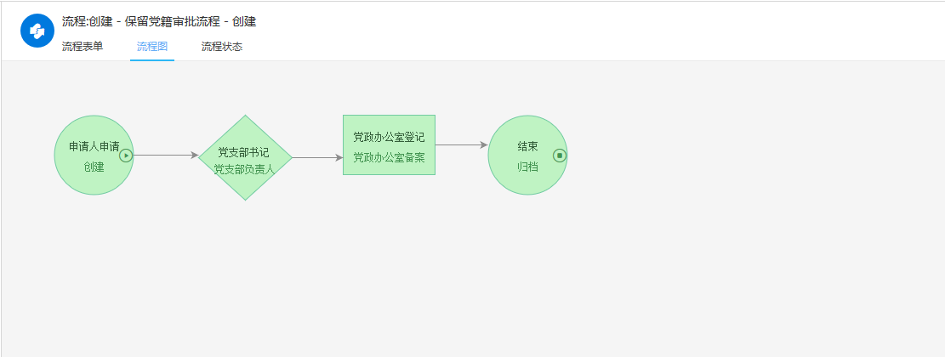
如何查看流程进展及审批情况 1
03 如何跟踪流程审批进度
流程审批进度介绍
当前用户登陆系统的操作，由“流程表单”切换到“流程图”界面，可查看流程审批流走向。

Slide 24
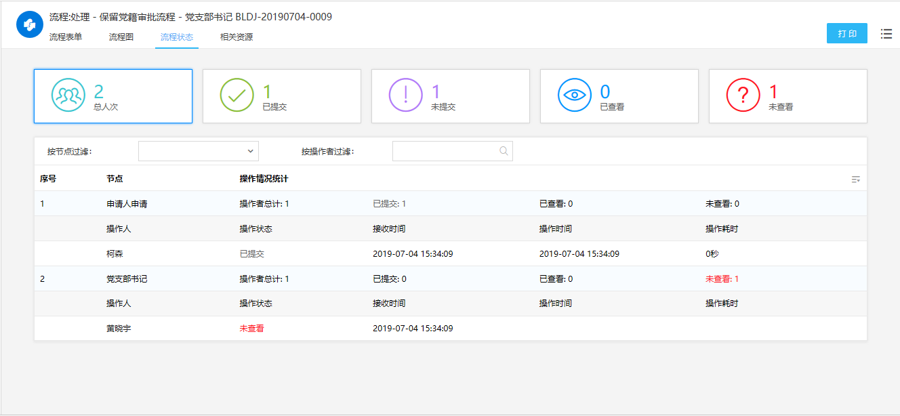
如何查看流程进展及审批情况 2
03 领导如何审批流程
流程审批过程介绍
下一节点更换用户登陆系统的操作，由“流程表单”切换到“流程状态”界面，可查看每个节点流程的操作状态、时间、耗时明细。

Slide 25
第四部分
移动版

Slide 26
04 操作介绍
移动版
如何下载手机APP
如何登录手机APP
如何使用手机APP查看和审批流程

Slide 27
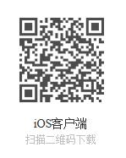
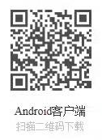
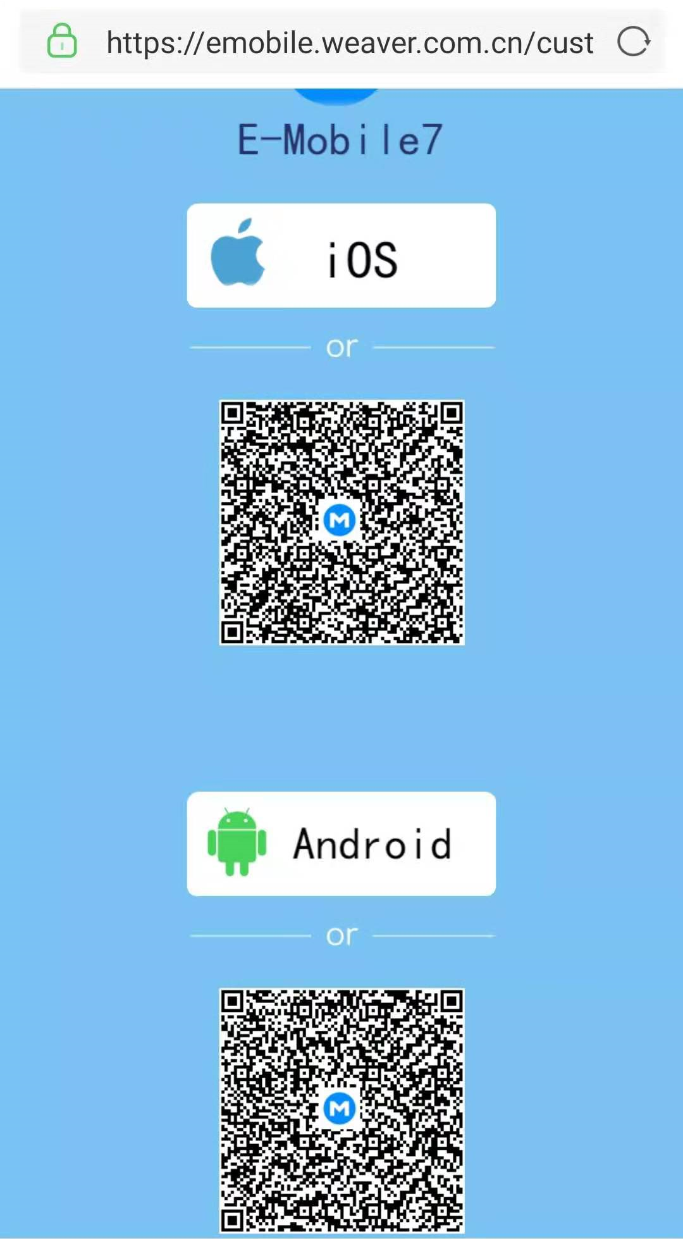
如何下载手机APP
04 如何创建一个会议
会议创建操作介绍
方法一：手机浏览器或微信扫描右方二维码
（微信扫码需选择在浏览器中打开）
苹果手机点击“iso”下载app
安卓系统手机点击“android”下载app
方法二：用手机浏览器直接输入下载网址：
https://emobile.weaver.com.cn/customer/EM7/produce.jsp

Slide 28
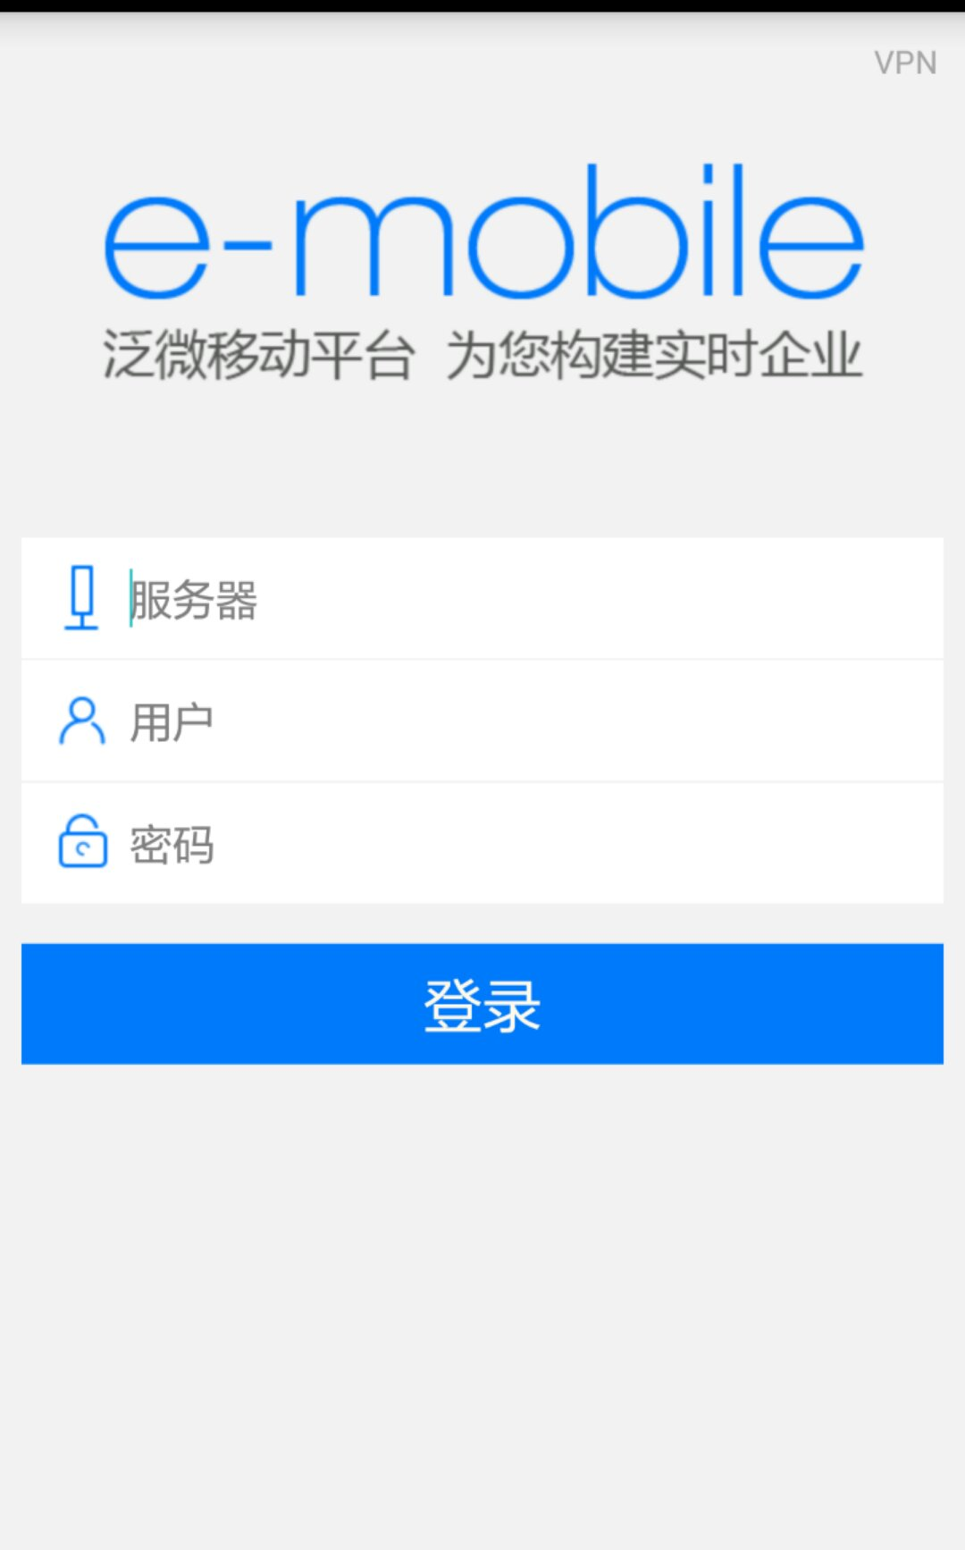
如何登录手机APP
04 如何创建一个会议
会议创建操作介绍
登录地址：http://202.127.28.44:8999
用户名：姓名全拼（与pc端登录名相同）
密码：111111（首次登录后请及时修改密码）

Slide 29
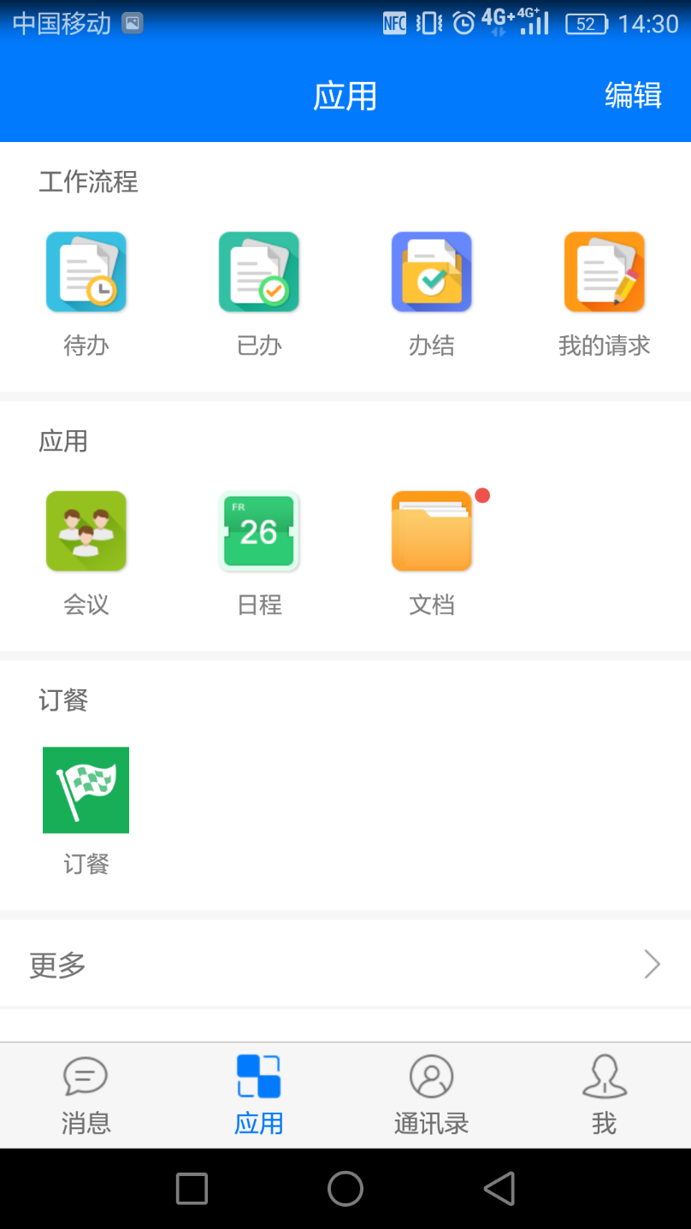
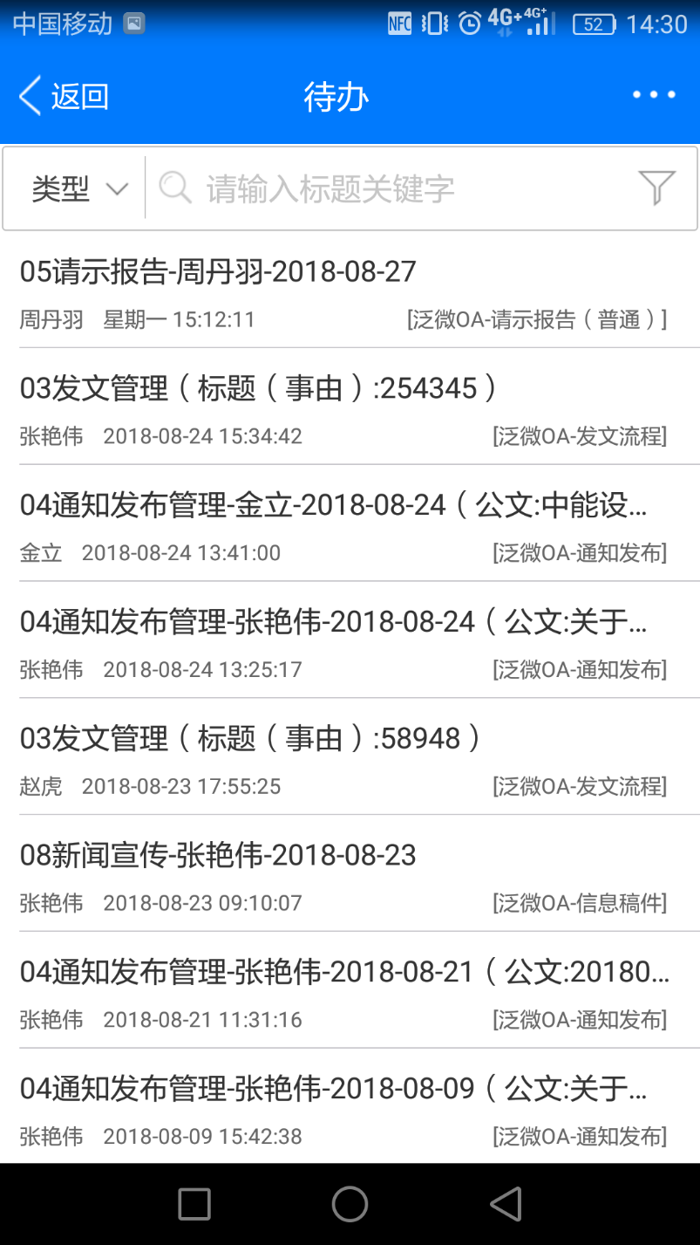
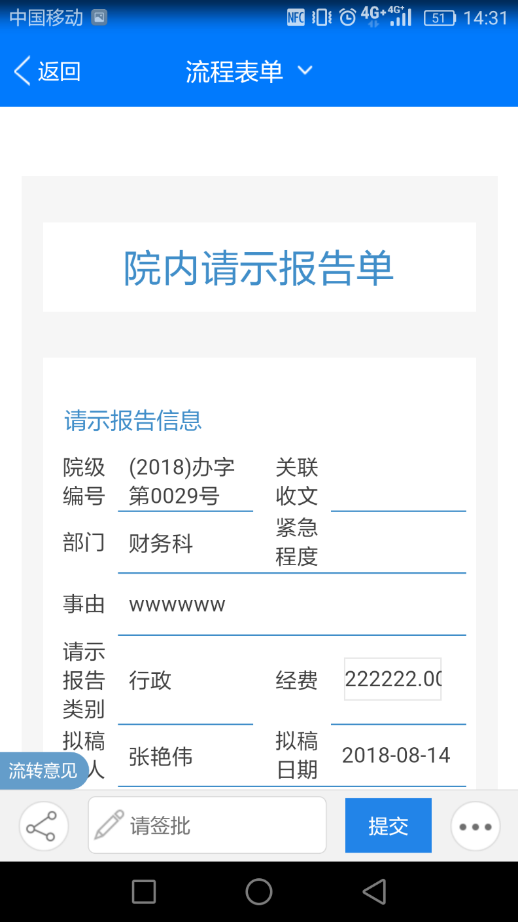
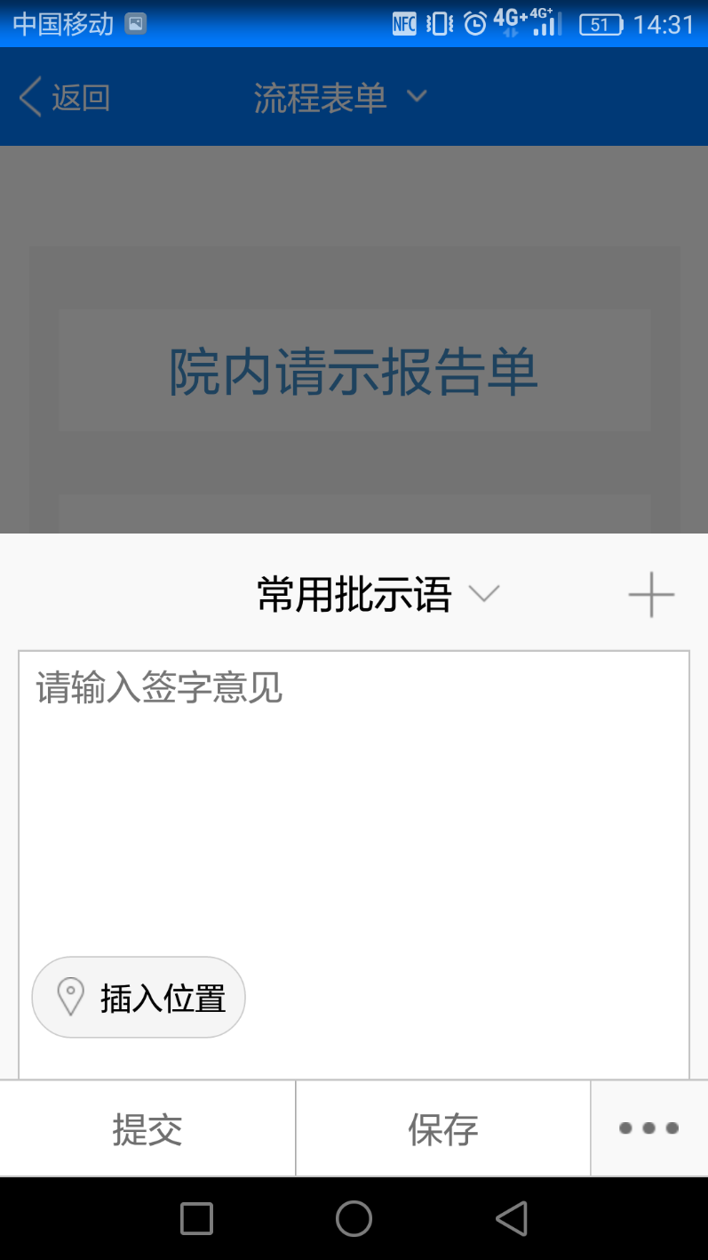
如何使用手机APP查看和审批流程

